Slide 1
JUŽNA AFRIKA

Slide 2
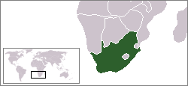

Slide 3
Glavno mesto: Pretoria (upravno) Cape Town (zakonodajno) Bloemfontein (sodno)
Največje mesto Johannesburg
Uradni jezik: (11)
afrikanščina, angleščina, zulujščina, koščina, svazijščina, ndebelščina, sotho, tsonga, tsvana, venda.

Slide 4
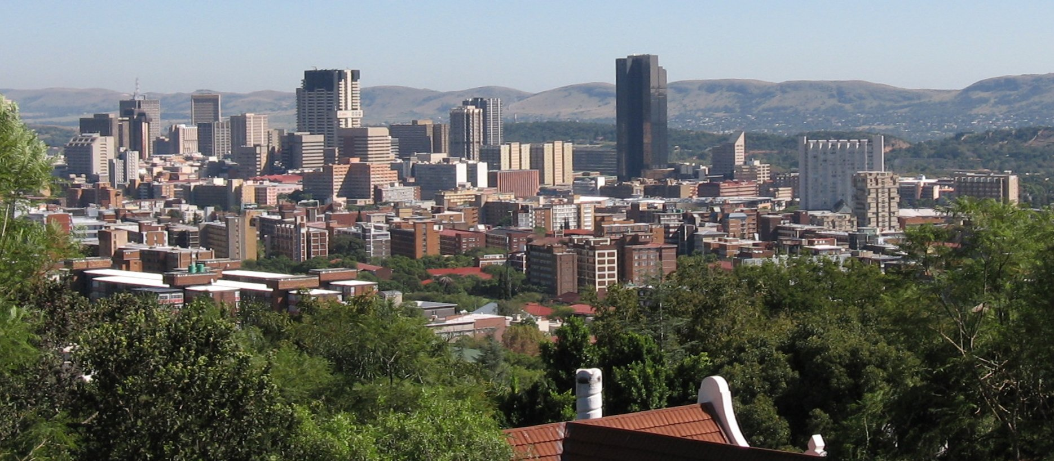
Pretoria

Slide 5
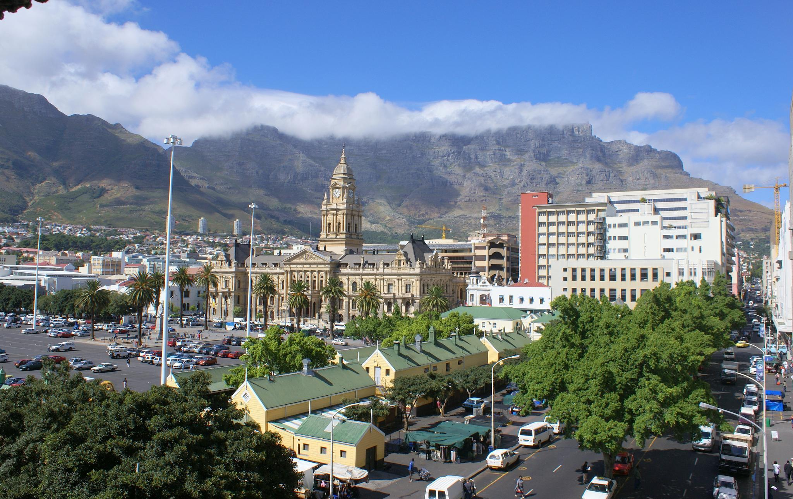
Cape Town

Slide 6
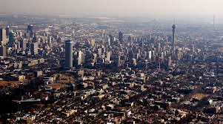
Johannesburg

Slide 7
HIMNA
https://www.youtube.com/watch?v=uhUMsqei7kM

Slide 8
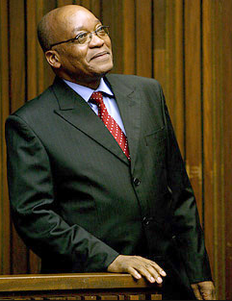
PREDSEDNIK
Jacob Zuma
rojen 12. april 1942
je predsednik Južne Afrike,
izvoljeni parlament po zmagi svoje stranke na volitvah leta 2009.

Slide 9
Neodvisnost od Združenega kraljestva Unija od 31.5.1910 Republika od 31.5.1961

Slide 10
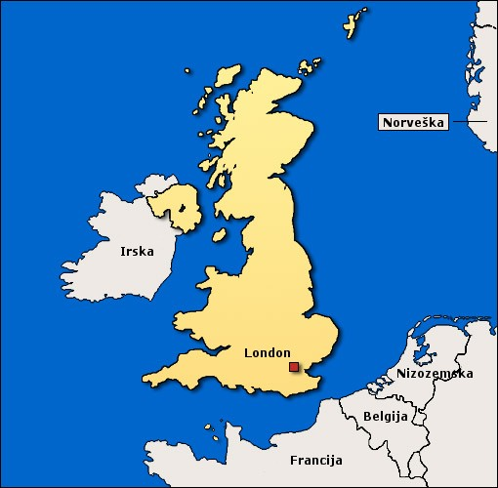
ZDRUŽENO KRALJESTVO

Slide 11
VIRI
Google
Wikipedija

